Slide 1
苏州嘉嘉发新材料科技有限公司
抗凝冰技术应用指南

Slide 2
01
应用场景及技术原理
02
产品配比建议
目 录
03
施工方式及有效期
C O N T E N T S
04
对路面结构的影响
05
对环境的影响
06
社会效益

Slide 3
01
应用场景及技术原理
P A R T . 0 1

Slide 4
应用场景
抗凝冰（低冰点）材料是一种复合功能材料，具有降低水凝固点的作用，应用在路面材料中，能够及时将路面积雪融化，防止路面结冰、粘连；同时有效成分不会随降水冲刷流失。
主要应用与冬季降雪地区的公路建设当中。使用范围主要包括沥青混凝土路面。应用方式是将抗凝冰（低冰点）材料，按一定比例，在路面铺设前混合于沥青混合物或混凝土当中，正常施工铺设即可。
环境温度较高时，路面可以直接融化路表积雪；对于环境温度较低时，由于低冰点材料的憎水特性及低冰点特性，可显著降低路的粘结力，削弱冰层在路面的附着，更加容易清除，特别是在动态交通车流荷载的作用下，可保持原有路面的持续漏出，提高冬季路面的摩擦系数，确保车辆的通行安全。

Slide 5
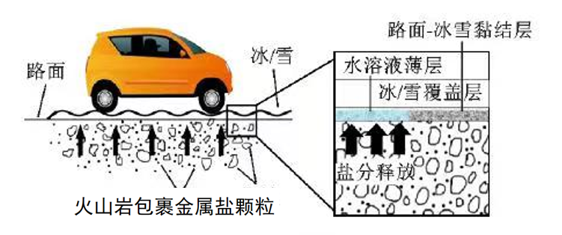
技术原理
低冰点材料起到降低路面冰点的作用，随着时间的推移，受路面车轮荷载及环境因素的影响，通过渗透压和毛细现象，从沥青混合料中浓度较高的内部空隙逐渐向浓度较低的表面析出，析出的有效成分与路面的冰雪发生溶解作用，形成低冰点材料水溶液隔离层阻止冰雪与路面冻结。

Slide 6
02
产品配比建议
P A R T . 0 2

Slide 7
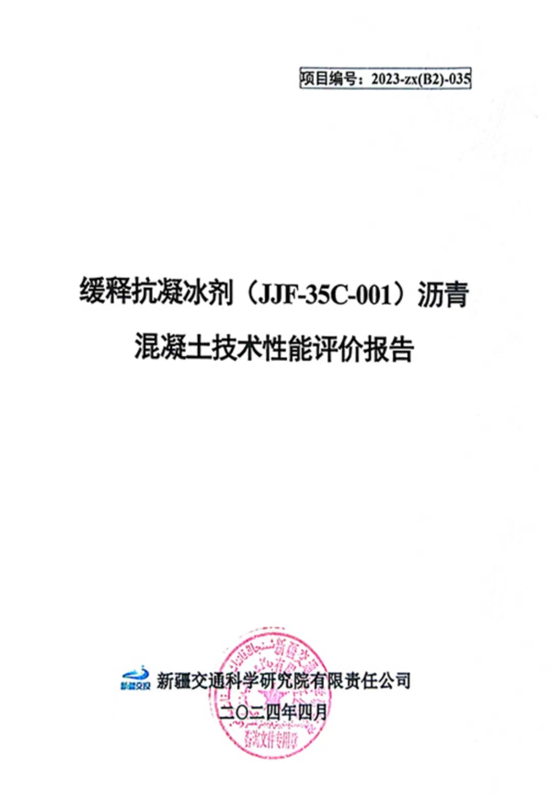
结合室内及室外结果，
同时在考虑经济效益指的情况下，推荐含 5%抗凝冰颗粒掺量的沥青
混凝土为最佳掺量
推荐配比
新疆交通科学研究院针对我公司抗凝冰颗粒的性能进行检测并结合已铺筑的试验路段对抗凝冰效果进行验证和评价，总结了《缓释抗凝冰剂（JJF-35C-001)沥青混凝土技术性能评价报告》，得出抗凝冰颗粒在沥青混凝土中的最佳掺量。
综合评价路面抗凝冰效果、使用年限、沥青混凝土结构强度、高低温性能、水稳性能、经济效益等，推荐5%抗凝冰颗粒为最佳掺量。
根据马歇尔稳定度试验结果，分析密度、稳定度、流值、
空隙率、饱和度与油石比的关系曲线，并结合气候特点和实际情况论证后取用，最终得出最佳油石比为5.1%

Slide 8
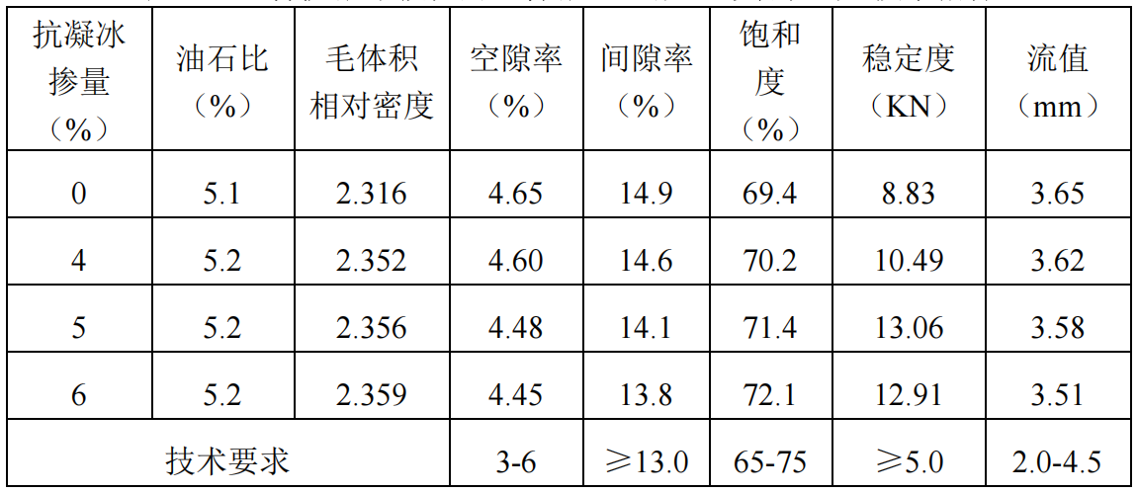
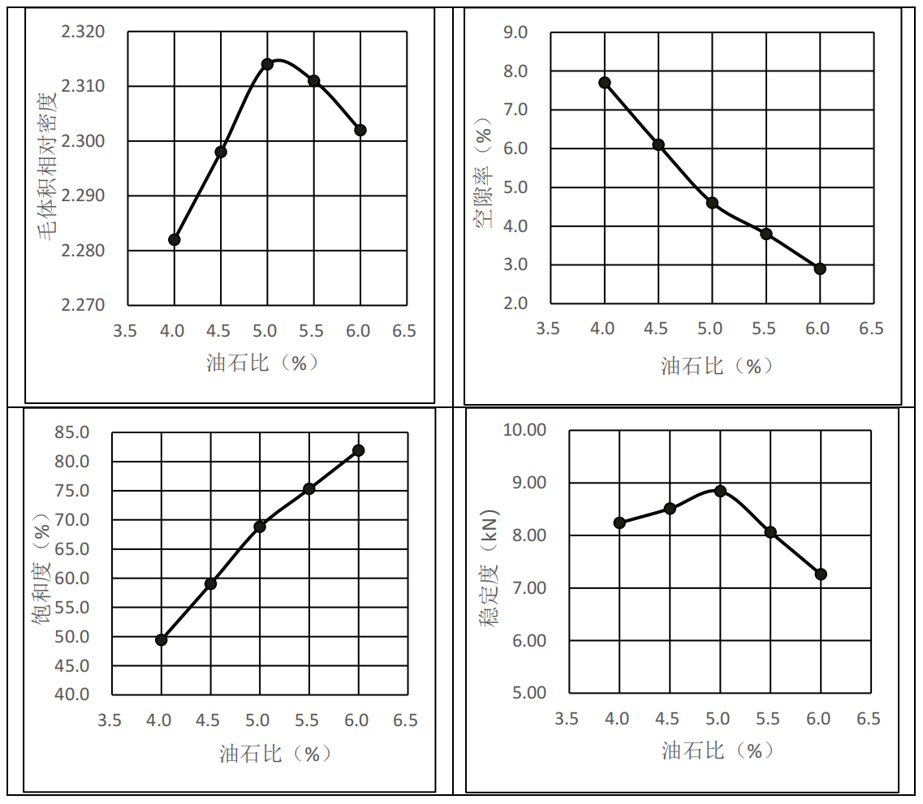
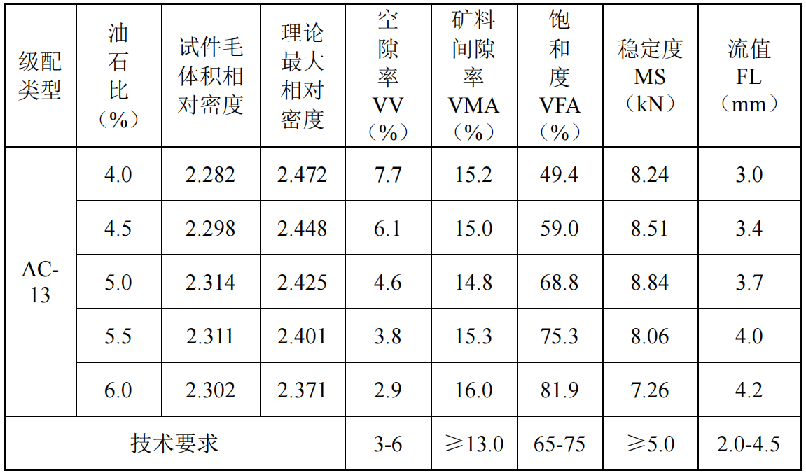
结合室内及室外结果，
同时在考虑经济效益指的情况下，推荐含 5%抗凝冰颗粒掺量的沥青
混凝土为最佳掺量
数据支持

Slide 9
03
施工方式及时效
P A R T . 0 3

Slide 10
结合室内及室外结果，
同时在考虑经济效益指的情况下，推荐含 5%抗凝冰颗粒掺量的沥青
混凝土为最佳掺量
施工前注意事项
一、施工期间应避开阴雨天气，施工日后三日天气预报无降雨为益。
二、应保证矿粉干燥，避免与抗凝冰材料在搅拌过程中发生潮解反应。
三、沥青混合料在原有配料基础上外掺5%的抗凝冰颗粒后，应在原有集料基础上补充沥青0.2%左右，以保障整体混凝土沥青用量满足最佳油石比（5.1%）要求。

Slide 11
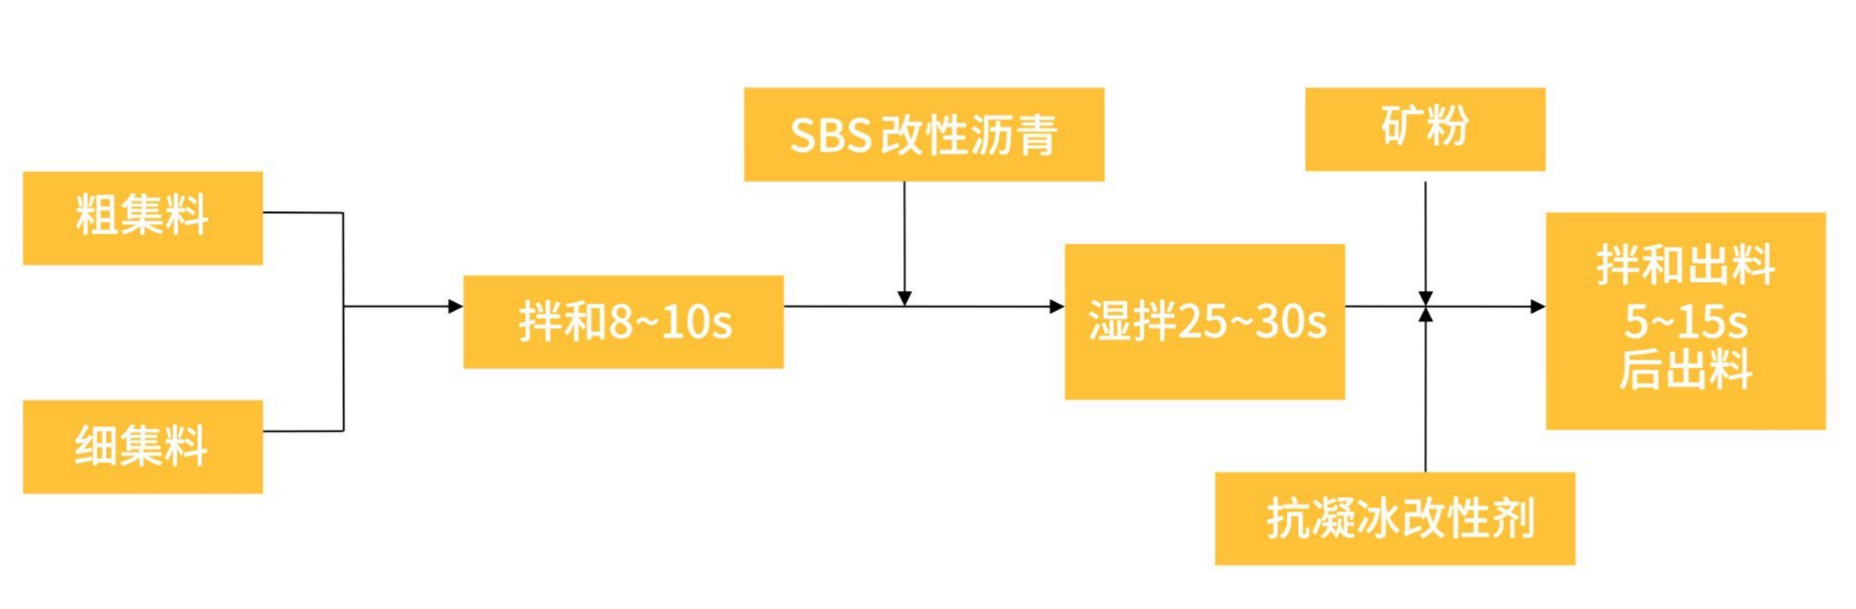
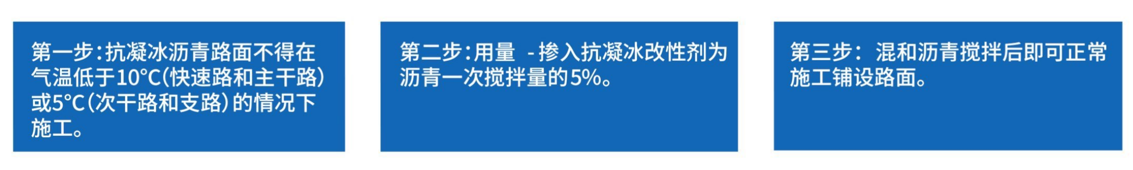
施工流程

Slide 12
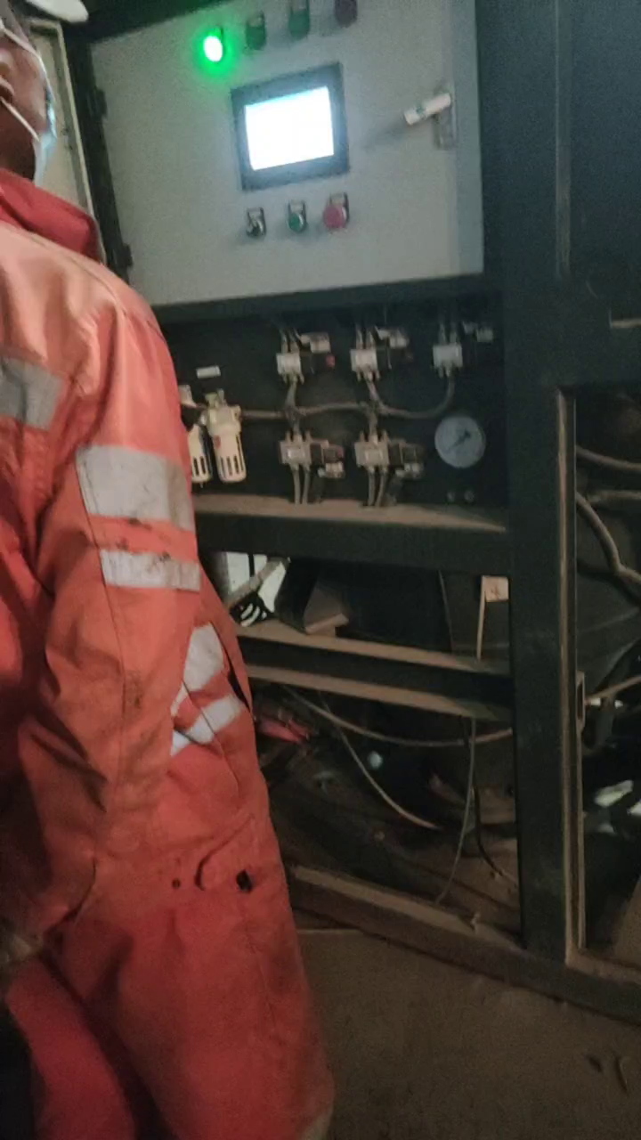
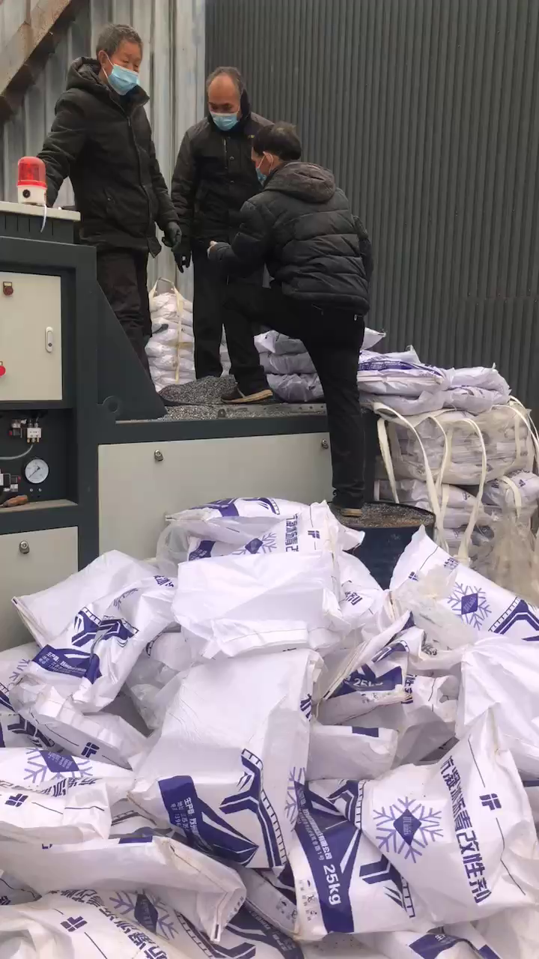
投料方式
抗凝冰（低冰点）材料在路面施工前，由配套的专用投料机进行自动化、精准化的投料作业，保证了投料过程的便利和投料比例。
投料比例为沥青混合料的4.5%，混合料无需改变级配比例，油石比适当增加0.1%~0.3%。
施工过程中，原有的拌合和摊铺不受任何影响，正常作业即可。

Slide 13
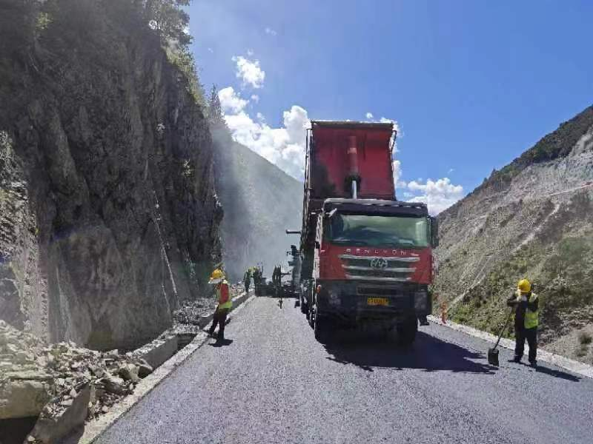
生效时间
根据抗凝冰有效成分在沥青混凝土中的释放速率，以及对大量实际应用路面的跟踪观测数据，得出结论如下：
施工完成后10日后，路面即可形成有效的抗凝冰微观面层，并起到有效的抗凝冰效果。

Slide 14
有效期
基于高效的成分配方，以及缓释覆膜等技术工艺，使用于路面铺设可保证路面抗凝冰功能5~8年以上，实现了与路面使用寿命相匹配。
温度 | -10℃ | 0℃ | 5℃ | 15℃ | 25℃ | 35℃
自融冰改性剂流失总量mol/L | 0.013591 | 0.009401 | 0.010315 | 0.010788 | 0.009761 | 0.009683
自融冰改性剂流失质量g/L | 0.482481 | 0.333736 | 0.366183 | 0.382974 | 0.346516 | 0.343747
冲淋72L水后流失的自融冰改性剂质量g | 34.7386 | 24.02896 | 26.36514 | 27.57413 | 24.94912 | 24.74975
自融冰改性剂残余量g | 516.5114 | 527.221 | 524.8849 | 523.6759 | 526.3009 | 526.5003
残余量所占试件总重百分比% | 4.92% | 5.02% | 5.00% | 4.99% | 5.01% | 5.01%
流失量所占试件总重百分比% | 0.33% | 0.23% | 0.25% | 0.26% | 0.24% | 0.24%
持续年限 | 14.9 | 21.8 | 20.1 | 19.2 | 20.9 | 20.9

Slide 15
04
对路面结构的影响
P A R T . 0 4

Slide 16
对路面摩擦系数的影响
使用抗凝冰技术的自融雪路面，可使冬季结冰、结霜路面，及压实积雪路面，在小雪情况下，变为冬季潮湿路面；大雪情况下，变为疏松积雪路面或半融雪/冰路面，大大提高了路面摩擦系数，降低了事故发生率。

Slide 17
对路面性能和寿命的影响
经实验验证和长期应用的观测，使用抗凝冰技术的路面，对路面性能、强度及耐久度均不会带来负面影响，即不会对路面使用寿命造成影响。
试验项目 | 单位 | 实测值 | 规定值（不小于）
马歇尔稳定度（30min） | kN | 13.4 | 8.0
浸水残留稳定度（48h） | % | 88.4 | 85
动稳定度（0.7MPa） | 次/mm | 5258 | 2800
冻融劈裂TSR | % | 85.7 | 80
低温弯曲 | µε | 3562 | 2500
抗滑性(高防滑型)，BPN值 | -- | 85～95 | 70

Slide 18
05
对环境的影响
P A R T . 0 5

Slide 19

对环境的影响
化学成分稳定，无毒无害无气味；基于缓释技术，路面盐离子浓度低，对路面结构和周边植物不会造成灾难性的腐蚀。
缓释环保
抗腐蚀
产品碳钢腐蚀率低，有效保护桥梁，防止出现钢筋腐蚀，适用于对环保要求较高的道路环境。
改善土质
适量的氯化钾可以改善周边碱性土壤，对植物种子有益。

Slide 20
06
社会效益
P A R T . 0 6

Slide 21





社会效益
增强道路安全性
减少交通事故
抗凝冰技术的应用，避免了冬季路面结冰的情况发生，增强了路面摩擦系数，进一步保障了车辆和行人的安全。
减少冬季应路面打滑导致的交通事故，减少了国家和人民群众因交通事故遭受的损失，保护了人民的生命和财产安全。
增强冬季道路通车能力
降低盐类污染
增强了冬季积雪道路的通行能力，延长了路面通车时间和车辆的通行速度，进一步为经济的发展提供保障。
降低了融雪剂的使用造成的盐害，保护了道路周边的土壤、水质及生态环境

Slide 22

感 谢 观 看

